Slide 1
VARIABilele
de SANJAY şi ARVIND SESHAN
Această lecție foloseşte programul SPIKE3

Slide 2
Obiectivele lecției
Învățarea despre diferitele tipuri de variabile
Învățarea cum se citesc şi se scriu variabilele

Slide 3
Variabile
Ce e o variabilă? Ceva care stochează o valoare ce poate fi apelată mai târziu în program, ca un fel de cutie.
Poți să denumeşti variabila cum vrei
Definirea tipului de variabilă:
Variabilă (Ține un număr/text) → Notă: nu există variabile pentru Boolean/logică
Listă (Ține un set de numere/texte … [1,2,3, apple, 55])
Poți să….
Scrii – pui o valoare într-o variabilă
Citeşti – obții ultima valoare stocată în variabilă

Slide 4
De ce variabilele?
Ele sunt un mod uşor de a transfera date în cod
Poți folosi variabile şi pentru a transfera date într-un My Block fără un input.
Listele pot stoca o multitudine de valori ce pot fi accesate separat.

Slide 5
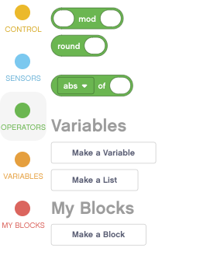
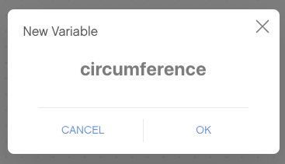
Crearea unei variabile
Apasă pe secțiunea de Variabile
Selectează Make a Variable şi dă-I un nume
Exemplu: variabila circumference.

Slide 6
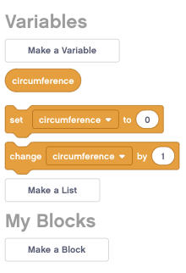

Introducerea valorilor într-o variabilă
O dată ce ai creat variabila, ea va apărea în lista de variabile
În exemplul de mai jos, Circumference e valoarea ce reprezintă circumferința roții robotului EV3 Educator (în centimetri)
Circumference = Pi X Diametrul Roții
Circumference = 3.14 X 5.6

Slide 7
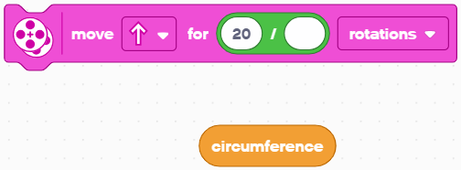

CITIREA UNEI VARIABILE
Acum variabila poate fi folosită oriunde ai pune o valoare
În exemplul din dreapta, circumferința e folosită să mişte robotul în față cu 20 cm.
De exemplu, Dacă circumferința ar fi 10 cm, robotul ar trebui să facă 2 rotații pentru a se mişca 20 cm.

Slide 8
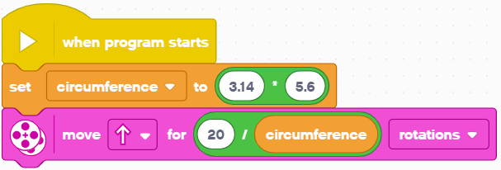
Totul împreună
În acest exemplu, robotul se mişcă 20cm
Setează variabila circumferință pentru a o folosi în program
Foloseşte variabila în blocul de mişcare

Slide 9
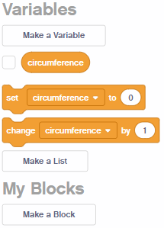
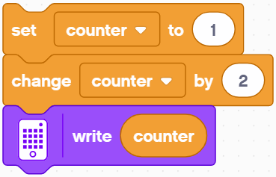
Changing Variables
Once you have created the variable, it will appear in the menu bar.
In the example below, counter is initialized to 1. The change by 2 will add 2 to the counter.
The display block will show a 3 on the screen since 1 + 2 = 3
Note that you can change by a negative number as well – this will subtract from the variable.

Slide 10
provocări
Provocarea 1:
Poți face un program care să afişeze de câte ori ai apăsat pe click-stânga?
Provocarea 2:
Poți scrie un program care sâ numere câte linii negre ai trecut peste?
Provocarea 2
FINISH
START

Slide 11
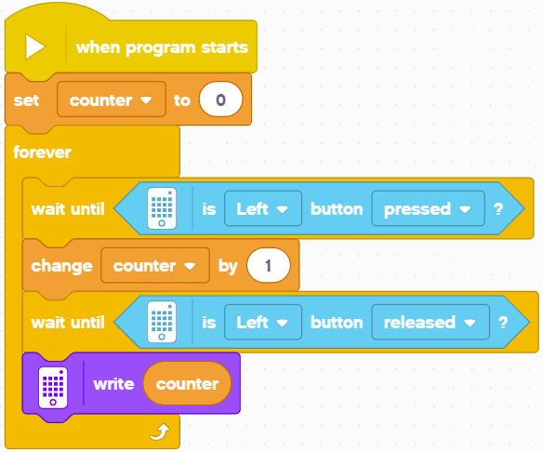
Soluție: Numărarea Clicurilor
Variabila Counter la valoarea 0
De fiecare dată când left-click este apăsat, creşte valoarea variabilei cu 1
Aşteaptă până când butonul nu mai este apăsat pentru a evita posibile erori.
Afişează valoarea variabilei Counter

Slide 12
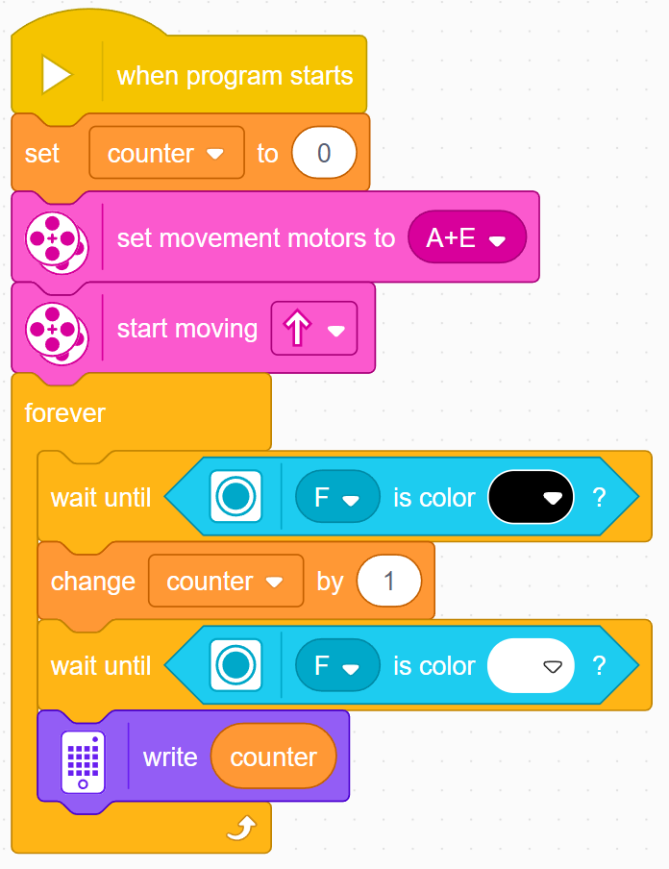
sOluție: numărarea liniilor
Variabila Counter cu valoarea 0
Setează motoarele
Mişcă robotul
De fiecare dată când o linie neagră este văzută, creşte Counter cu 1
Aşteaptă până senzorul vede alb, pentru a nu număra aceeaşi linie meagră de mai multe ori
Afişează Counter

Slide 13
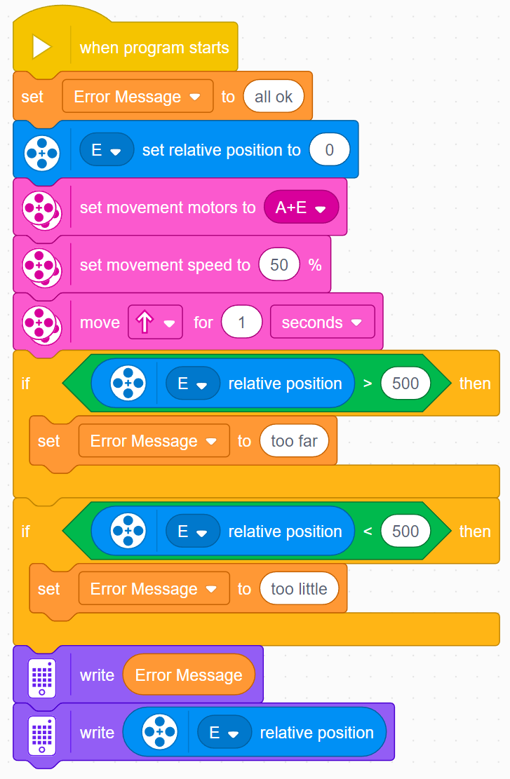
Variabile non-numerice
Variabilele pot stoca şi text
În stânga folosim variabila “Error Text” pentru a afişa ce s-a greşit în program
Acest program lasă user-ul să ştie dacă a mers prea departe sau prea puțin în condițiile în care robotul trebuia să se rotească 500 de grade.

Slide 14
CREDITe
Această lecție de SPIKE Prime a fost realizată de Sanjay Seshan și Arvind Seshan.
Mai multe lecții sunt disponibile pe www.primelessons.org
Această lecție a fost tradusă în limba romană de echipa de robotică FTC – ROSOPHIA #21455 RO20
This work is licensed under a Creative Commons Attribution-NonCommercial-ShareAlike 4.0 International License.

